Slide 1



IT-КОМПАНИЯ Г. БРЕСТА

Slide 2




КТО МЫ?
Полный цикл разработки
Берём на себя все этапы: анализ, разработка, внедрение, сопровождение.
18+
ЛЕТ НА РЫНКЕ
140+
Решения под ключ
Проектируем и разрабатываем решения под уникальные задачи клиента.
СОТРУДНИКОВ
40%
СЕНЬОРОВ/ ЭКСПЕРТОВ
Прокачиваем ключевые отрасли
Наш софт работает в телекоме, медицине, на производствах и в госуправлении.

Slide 3


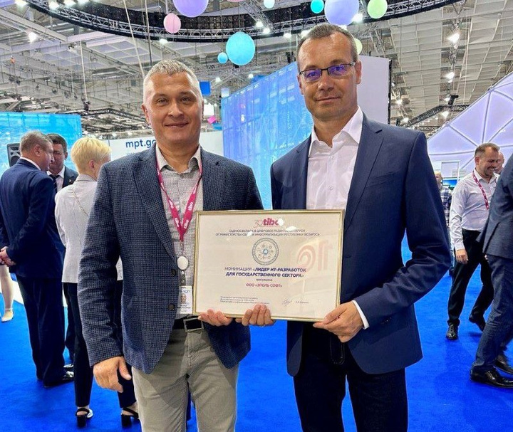

ЛИДЕР ИТ-РАЗРАБОТОК ДЛЯ ГОСУДАРСТВЕННОГО СЕКТОРА, 2024

Slide 4

НАШИ СФЕРЫ ДЕЯТЕЛЬНОСТИ
ГОСУДАРСТВЕННОЕ
УПРАВЛЕНИЕ
МЕДИЦИНА
ТЕЛЕКОМ
ПРОМЫШЛЕННАЯ АВТОМАТИЗАЦИЯ
ИНТЕРНЕТ ВЕЩЕЙ
РЕШЕНИЯ УМНОГО ГОРОДА

Slide 5





ТВОЙ ПУТЬ В EPOL SOFT:
ОТ ПРАКТИКИ ДО ОФФЕРА
ТЕСТИРОВАНИЕ
СОБЕСЕДОВАНИЕ
ПРАКТИКА
Пройди наши тесты и покажи свои навыки!
Пообщайся с будущими наставниками на собеседовании.
Погрузись в реальные задачи: создай код, который увидят клиенты.
ПОЛУЧИ ОФФЕР

Slide 6


ЧТО МЫ ПРЕДЛАГАЕМ?

Slide 7
ОТЛИЧНЫЙ СТАРТ КАРЬЕРЫ
Получите реальный опыт и поддержку наставников с первого дня
РАЗВИТИЕ И ОБУЧЕНИЕ
Ваш рост — наш приоритет, мы оплачиваем необходимое обучение
НАСЫЩЕННАЯ КОРПОРАТИВНАЯ ЖИЗНЬ
Яркие тимбилдинги и неформальные события для команд
ОПЫТ РАБОТЫ В КОММЕРЧЕСКИХ ПРОЕКТАХ
Реальные проекты и крутые кейсы для вашего портфолио
КОНКУРЕНТНУЮ З/П, БЕНЕФИТЫ И БОНУСЫ
Доход, соцпакет и бонусы за ваши успехи

Slide 8





РАБОЧЕЕ
ПРОСТРАНСТВО
Гибкое начало рабочего дня, работай в своём ритме
Офис для работы, а не для галочки: центр города, закрытые кабинеты разработки
Уютные реструмы со всем необходимым: главный источник IT-силы. Заправляйся!

Slide 9




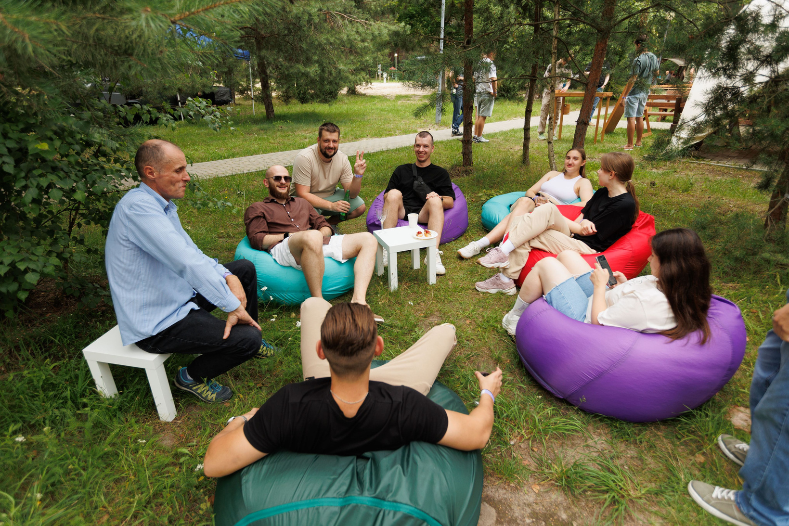

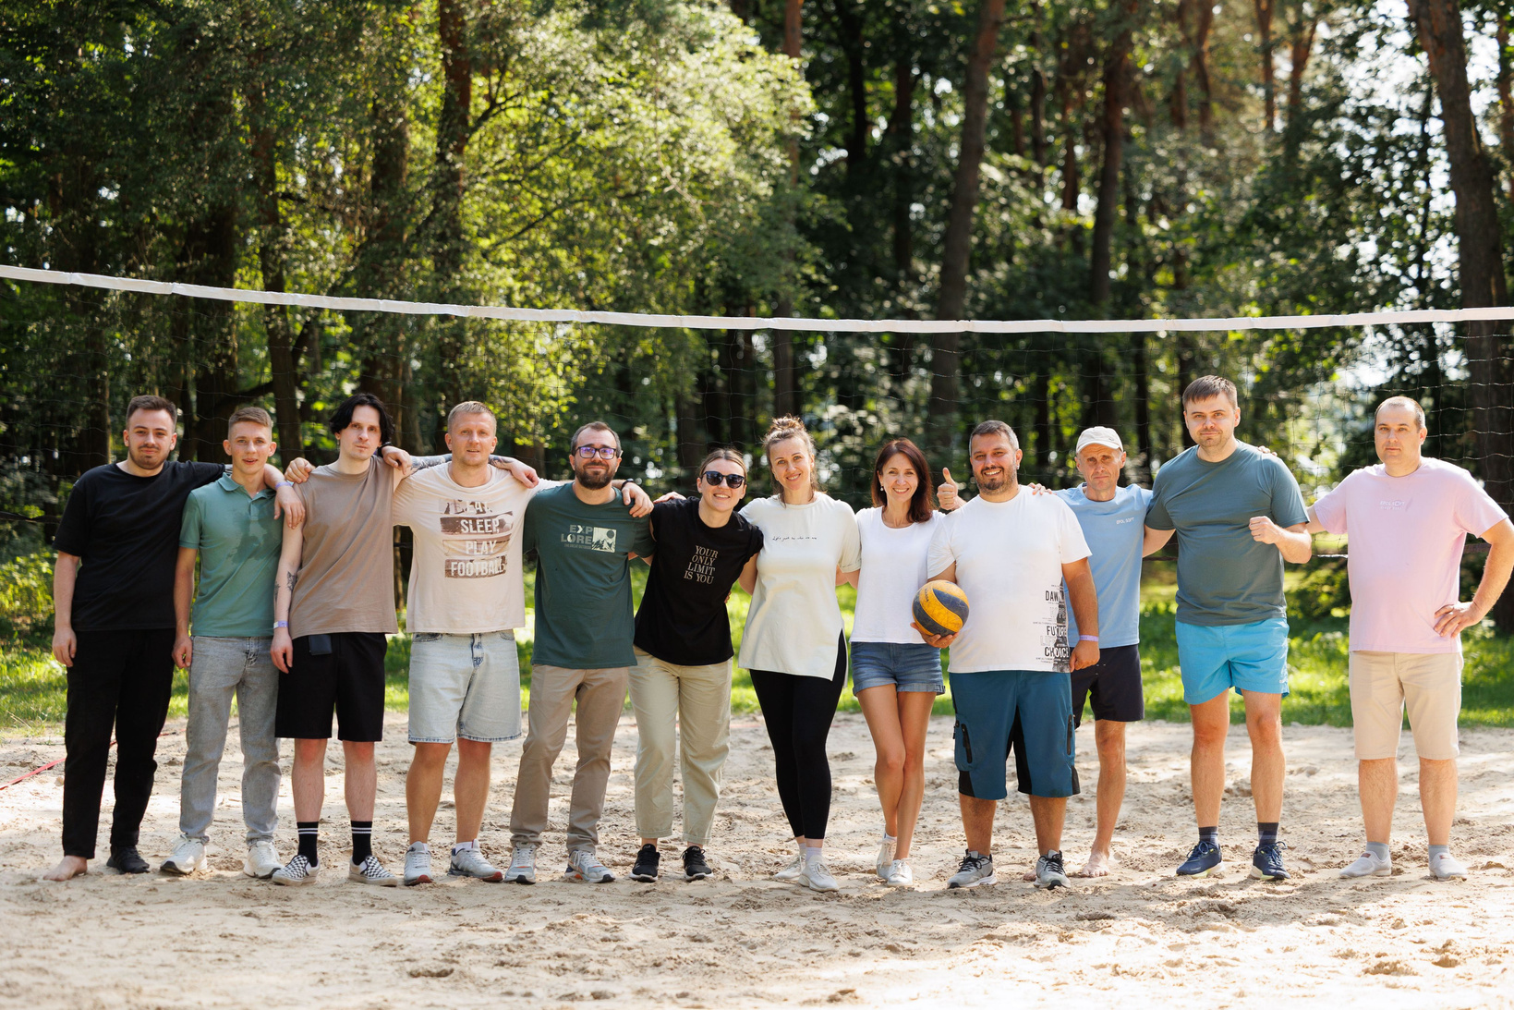


Slide 10

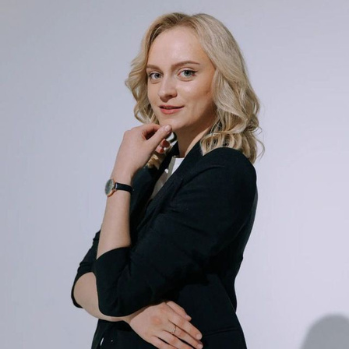




ЖДЁМ ТЕБЯ В НАШУ КОМАНДУ
+375 33 328 61 11
job@epolsoft.com
@epolsoft
Брест, ул.Дзержинского 52-6
ОКСАНА

